Slide 1
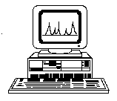
APPAREILLAGE GENERAL CPG
injecteur
colonne
four
détecteur
enregistreur

